Slide 1
Онлайн – экскурсия
по поэтическим тропинкам
творчества В.С. Рыбина
«Совгавань в сердце моем».

Slide 2
В книге Валентина Степановича Рыбина «СОВГАВАНЬ В СЕРДЦЕ МОЁМ...»
кратко, но необычайно насыщенно описан город,
которому писатель посвятил всю свою жизнь. История района, рождение города, день нынешний, его улицы, жители, –
всё необычайно сочно, с любовью и
нежностью отражено в стихах
поэта.

Slide 3
На дне он, в бухте Постовой, Покоится уж век второй

Slide 4
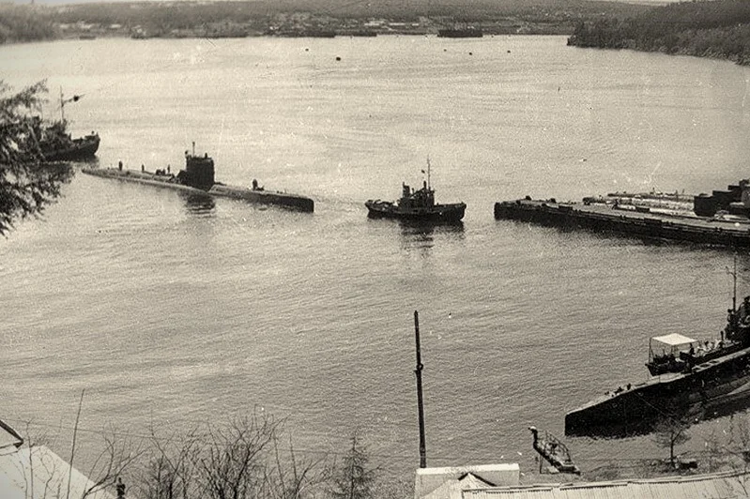
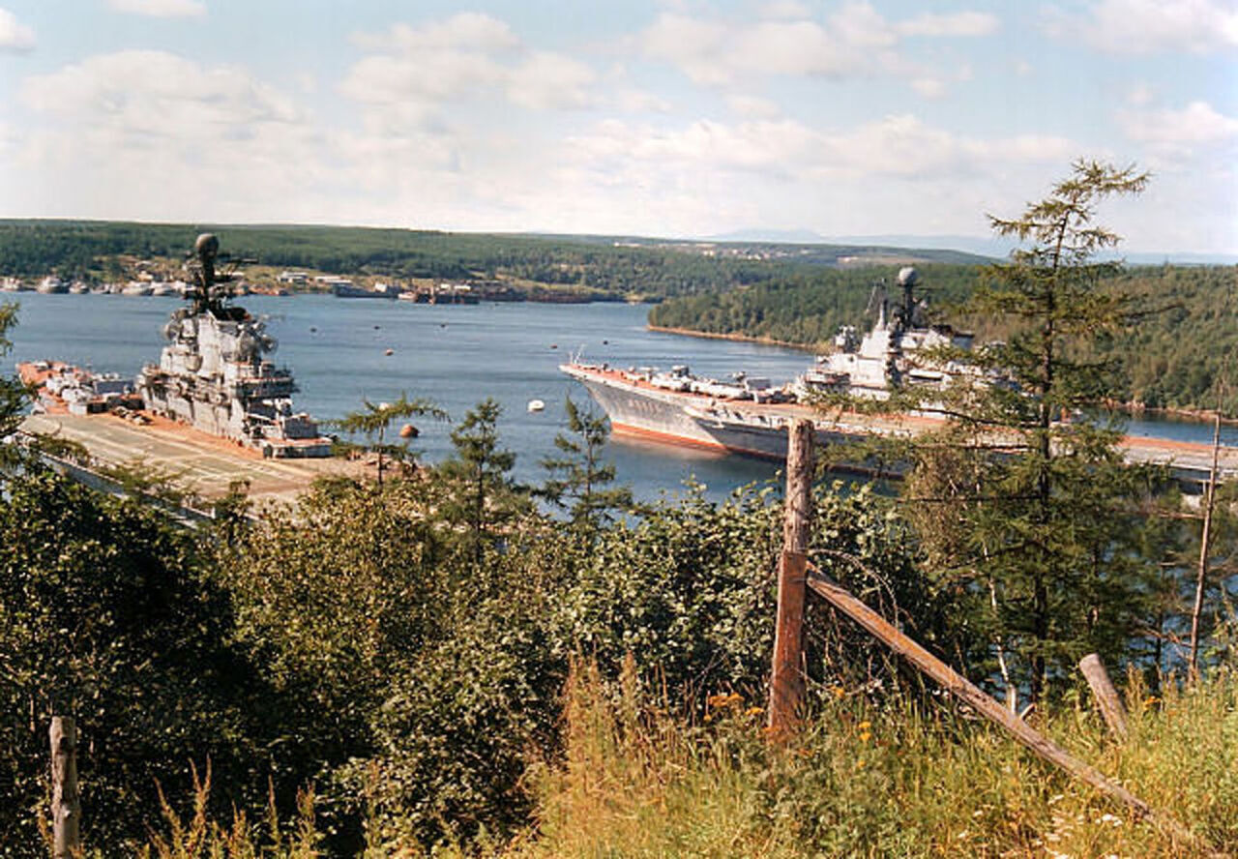
Бухта Постовая

Slide 5
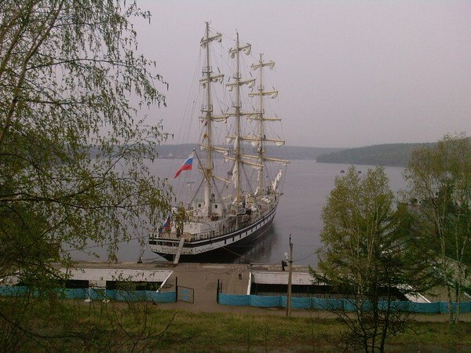
Фрегат «Паллада»

Slide 6
Офицером морским он был,
Путешествовал он часто,
Гавань нашу он открыл
Лет назад за полтораста.
Кто же он?

Slide 7
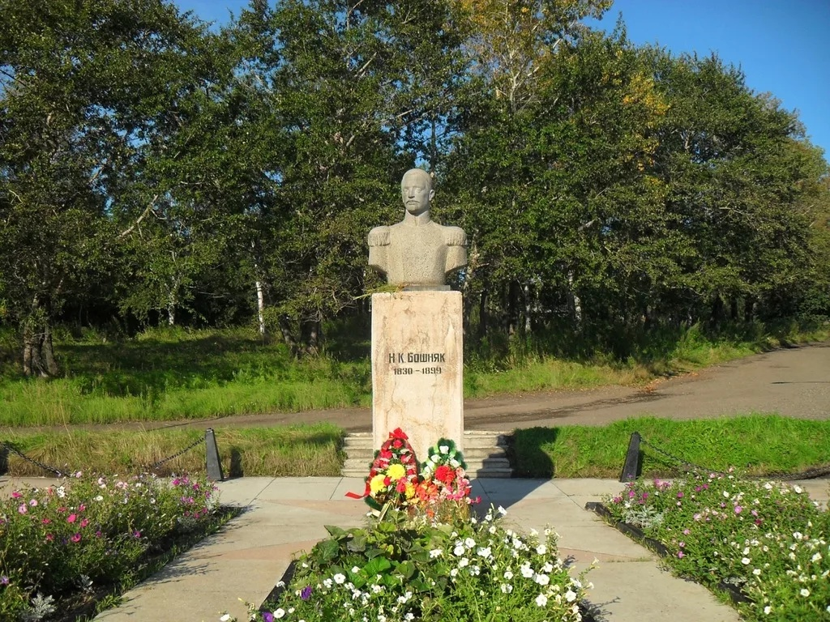
Памятник Н.К.Бошняку.

Slide 8
Наша …
Между гор.
Здесь и солнце
И простор.

Slide 9
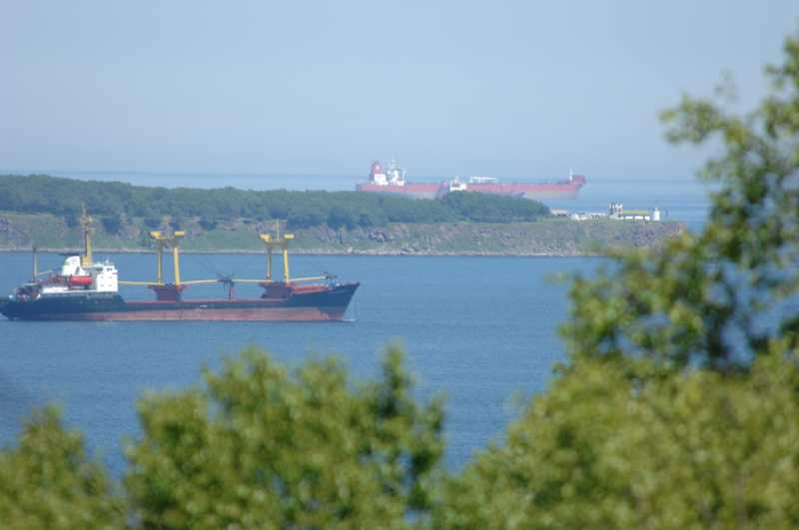
Наша бухта

Slide 10
Как называется поселок,
где стоит домик детства
В.С.Рыбина?

Slide 11
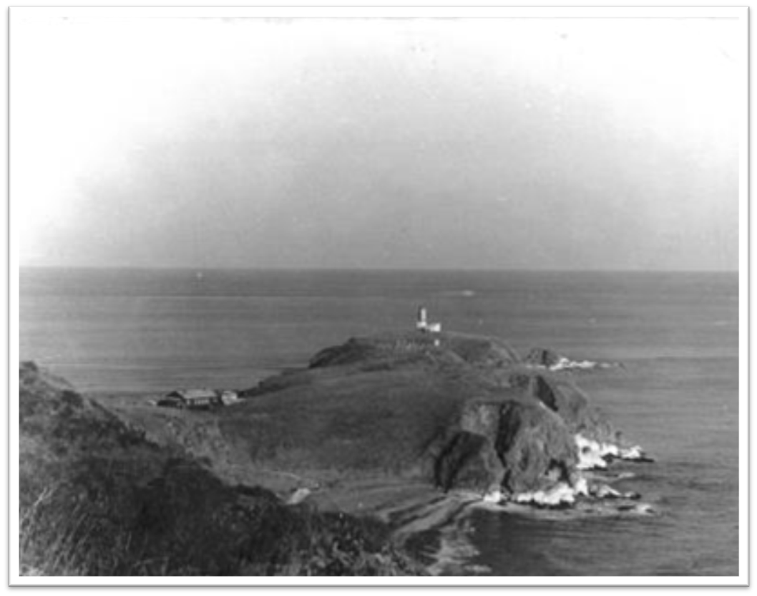
Дом детства.
(п.Гроссевичи)

Slide 12
О городе, земле своей
Узнать что захотите-
У нас есть в городе...,
Вот вы туда зайдите.

Slide 13
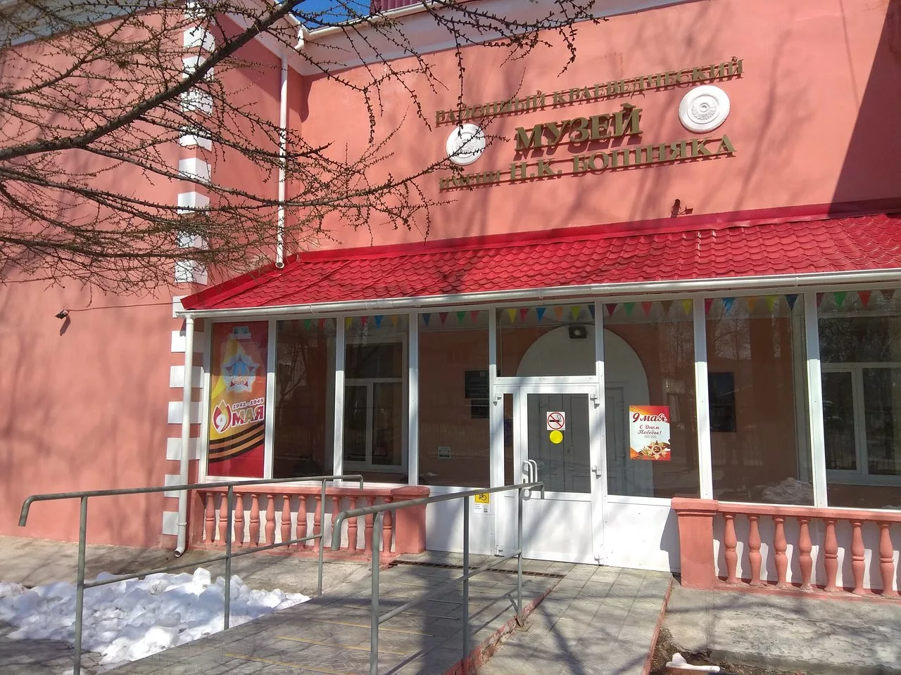
Музей имени Н.К.Бошняка.

Slide 14
Памятник
был установлен в сквере по улице Ленина, в честь Дня Победы.

Slide 15
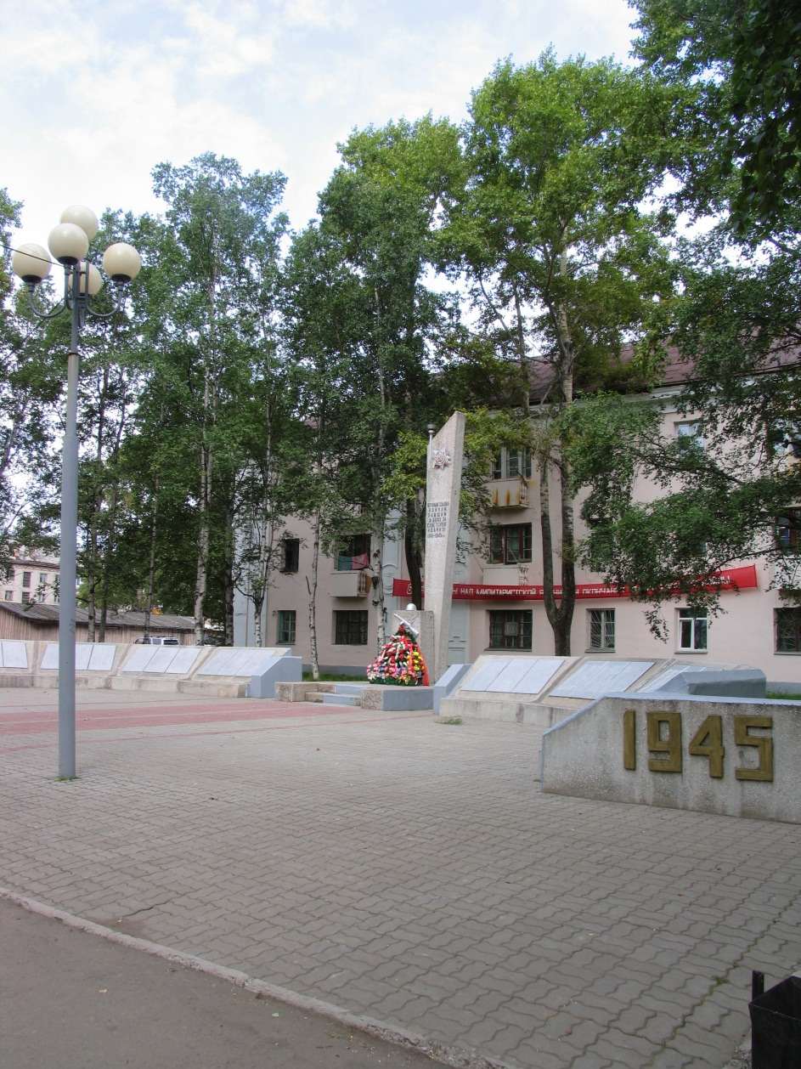
Памятник в сквере.

Slide 16
Какое здание было когда- то открыто народною певицей.
Как звали певицу?

Slide 17
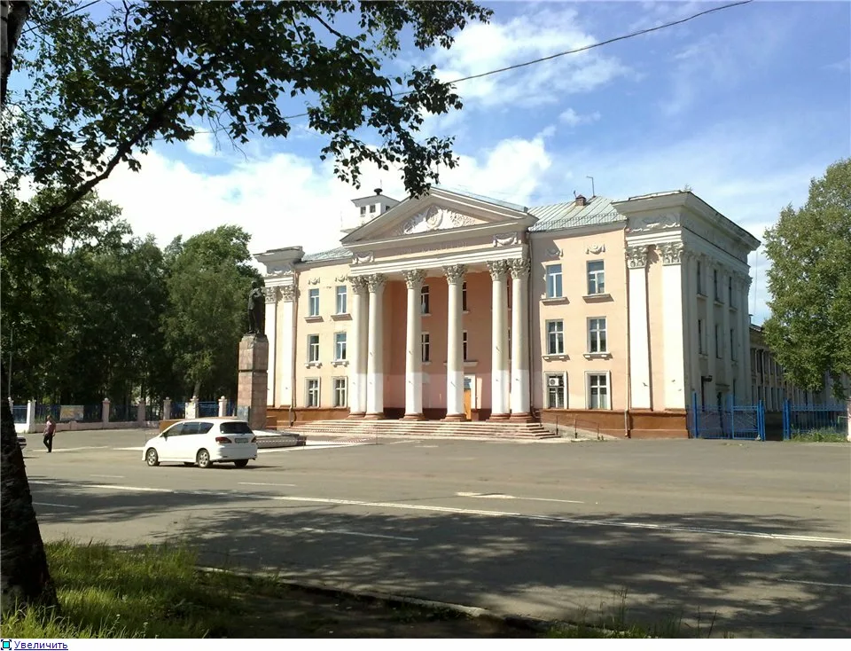
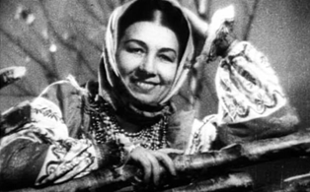
Русланова здесь пела.

Slide 18
Мы жили работой одной.
Вот этих детишек учили.

Slide 19
Он в сердце моем.
(Интернат№2)

Slide 20
На каком здании открыли мемориальную доску В.С.Рыбину?

Slide 21
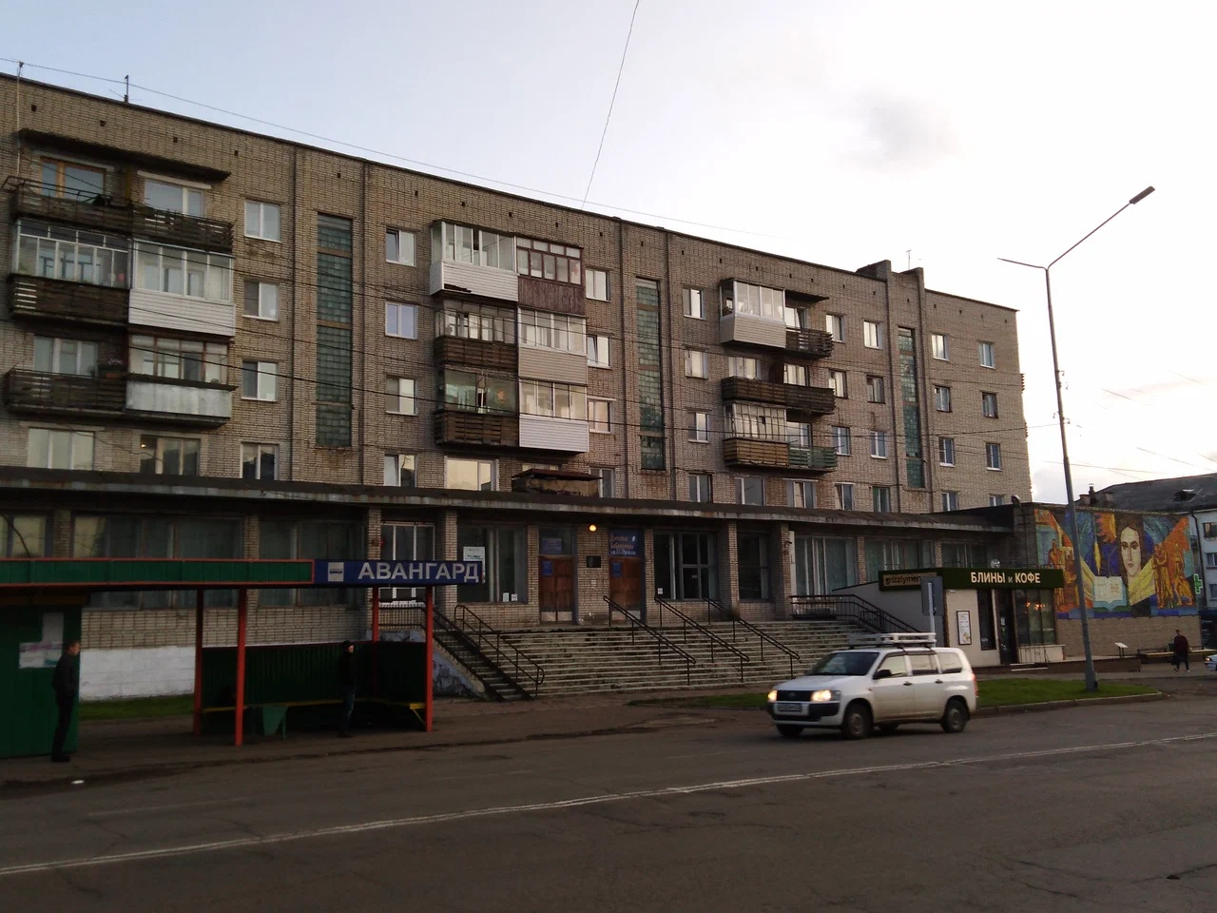
Библиотека
им. А.С.Пушкина.

Slide 22
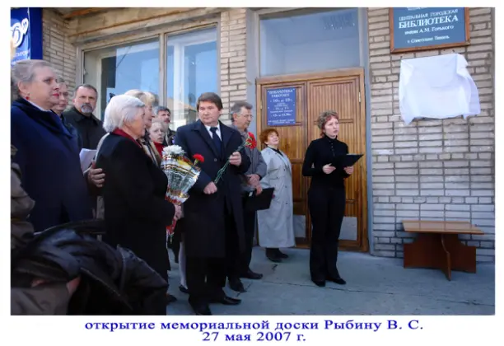

Slide 23
Это сказка для детей.
-Сколько кукол, птиц, зверей!

Slide 24
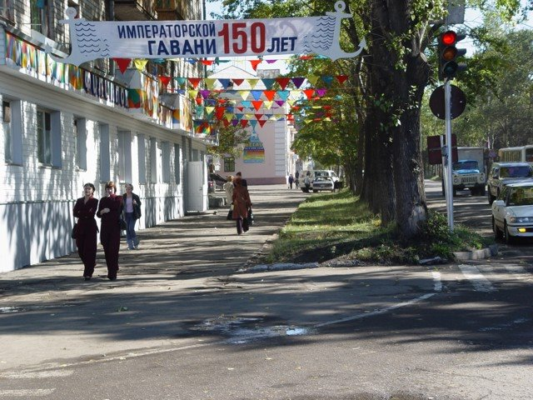
Филиппок.

Slide 25
Сюда ходил бывало,
Когда – то молодой,
И сердце ликовало
В общении с водой!

Slide 26
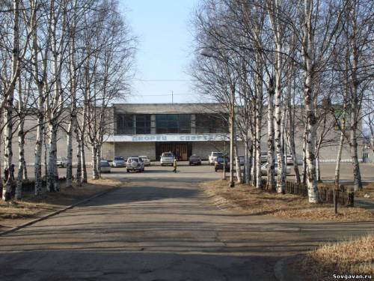
Дворец спорта.

Slide 27
Зима. И вновь у нас … .
Блестит, как зеркало, ледок.

Slide 28
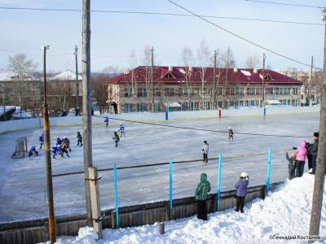
Каток.

Slide 29
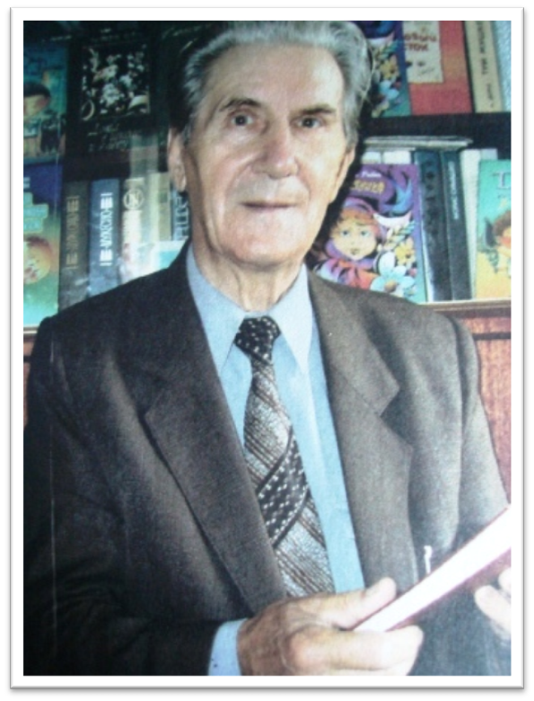
Многое, о чём пишет Валентин Степанович,
несёт в себе интересную историческую информацию не только для детей, но и для взрослых.

